Slide 1

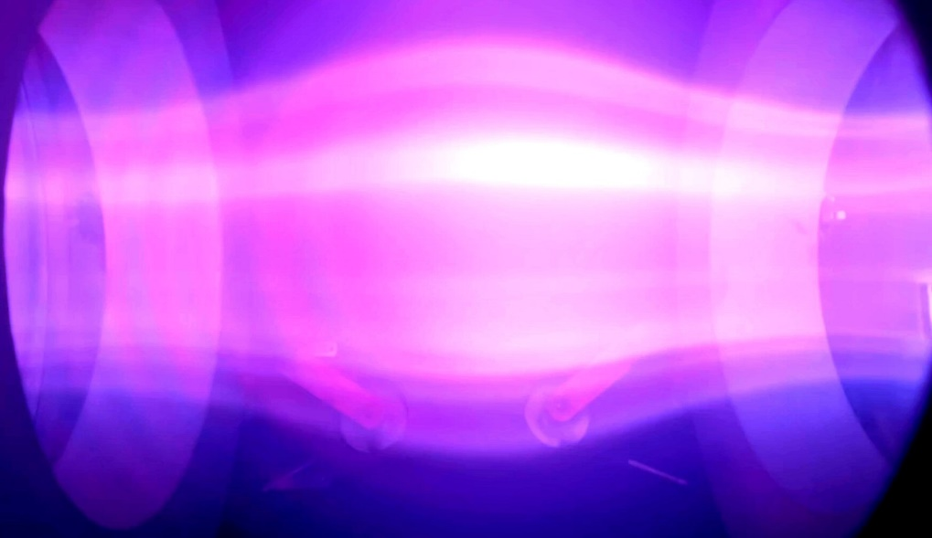
Физический запуск экспериментальной установки КОТ
Институт ядерной физики им. Г.И. Будкера Сибирского отделения Российской академии
Авторы: А.А.Иванов, Т.Д.Ахметов, С.В.Мурахтин, И.С.Черноштанов, Р.В.Воскобойников, К.С.Колесниченко
В октябре 2021 г. в ИЯФ СОРАН был осуществлён физический пуск новой экспериментальной установки КОТ (Компактный Осесимметричный Тороид). Проект направлен на реализацию нового подхода для открытых магнитных систем – удержанию плазмы с предельно высоким давлением. Мы используем достигнутый в институте прогресс в технологиях мощной атомарной инжекции [1]. Согласно оценкам, при инжекцию в плазму пробкотрона сильноточных атомарных пучков возможно не только достигнуть относительного давления плазмы β~1, но и получить обращение магнитного поля в области удержания плазмоида [2]. Результаты, которые будут получены в ходе работ на экспериментальной установке, лягут в основу проекта открытой ловушки нового поколения ГДМЛ, работа над которым в настоящее время ведётся в ИЯФ. Научная экспериментальная программа направлена на изучение методов удержания и стабилизации плазмы с предельно высоким давлением [3].
Фото мишенной плазмы в пробкотроне КОТ.
Средняя энергия ионов – 200 эВ.
Температура электронов - 30 эВ.
Концентрация – 5*10¹³ см⁻³.
Радиус плазмы – 10 см.
Магнитное поле – 2 кГс.
Публикации:
[1] Low energy, high power hydrogen neutral beam for plasma heating, A.Ivanov et al, Review of Scientific Instruments 86, 113509 (2015)
[2] Field-reversal experiments in a neutral-beam-injected mirror machine, W.C.Turner, et al, Nuclear Fusion, 1979, Vol.19, No.8, p.1011
[3] Particle-in-cell simulation of field reversal in mirror trap with neutral beam injection, Yu.A. Tsidulko, I.S. Chernoshtanov, AIP Conference Proceedings, 1771, 040005, (2016)

